Slide 1
51nOD1538 一道难题
Cmd2001

Slide 2
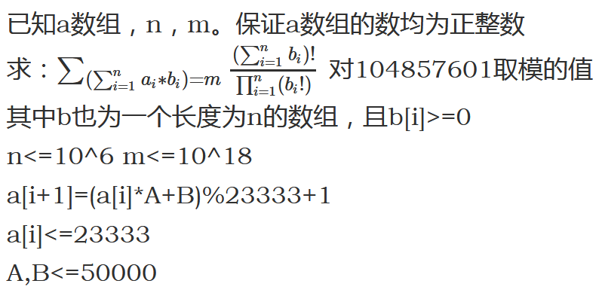
国际惯例的题面

Slide 3
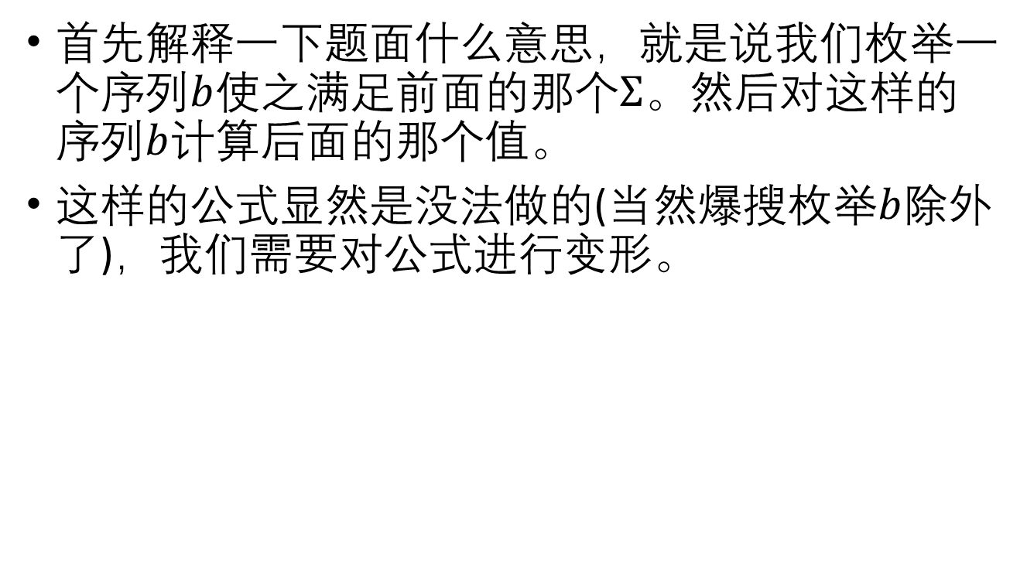
简单变形
首先解释一下题面什么意思，就是说我们枚举一个序列$b$使之满足前面的那个$Σ$。然后对这样的序列$b$计算后面的那个值。
这样的公式显然是没法做的(当然爆搜枚举$b$除外了)，我们需要对公式进行变形。

Slide 4
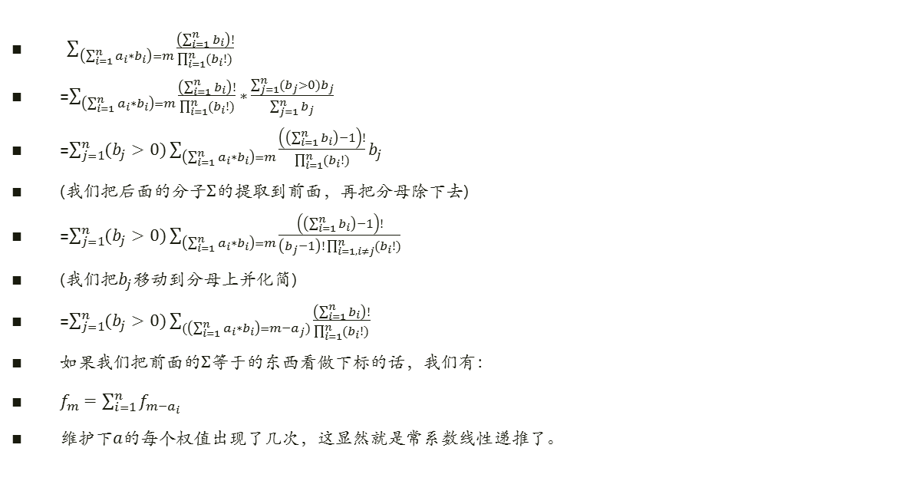
简单变形
$\sum_{\left(\sum_{i=1}^{n}{a_{i}∗b_{i}}\right)=m}{\frac{\left(\sum_{i=1}^{n}{b_{i}}\right)!}{\prod_{i=1}^{n}{(b_{i}!)}}}$
=$\sum_{\left(\sum_{i=1}^{n}{a_{i}∗b_{i}}\right)=m}{\frac{\left(\sum_{i=1}^{n}{b_{i}}\right)!}{\prod_{i=1}^{n}{(b_{i}!)}}∗}\frac{\sum_{j=1}^{n}{(b_{j}>0)b_{j}}}{\sum_{j=1}^{n}{b_{j}}}$
=$\sum_{j=1}^{n}{(b_{j}>0)\sum_{\left(\sum_{i=1}^{n}{a_{i}∗b_{i}}\right)=m}{\frac{\left(\left(\sum_{i=1}^{n}{b_{i}}\right)−1\right)!}{\prod_{i=1}^{n}{(b_{i}!)}}b_{j}}}$
(我们把后面的分子$Σ$的提取到前面，再把分母除下去)
=$\sum_{j=1}^{n}{(b_{j}>0)\sum_{\left(\sum_{i=1}^{n}{a_{i}∗b_{i}}\right)=m}{\frac{\left(\left(\sum_{i=1}^{n}{b_{i}}\right)−1\right)!}{\left(b_{j}−1\right)!\prod_{i=1,i≠j}^{n}{(b_{i}!)}}}}$
(我们把$b_{j}$移动到分母上并化简)
=$\sum_{j=1}^{n}{(b_{j}>0)\sum_{(\left(\sum_{i=1}^{n}{a_{i}∗b_{i}}\right)=m−a_{j})}{\frac{\left(\sum_{i=1}^{n}{b_{i}}\right)!}{\prod_{i=1}^{n}{(b_{i}!)}}}}$
如果我们把前面的$Σ$等于的东西看做下标的话，我们有：
$f_{m}=\sum_{i=1}^{n}{f_{m−a_{i}}}$
维护下$a$的每个权值出现了几次，这显然就是常系数线性递推了。

Slide 5
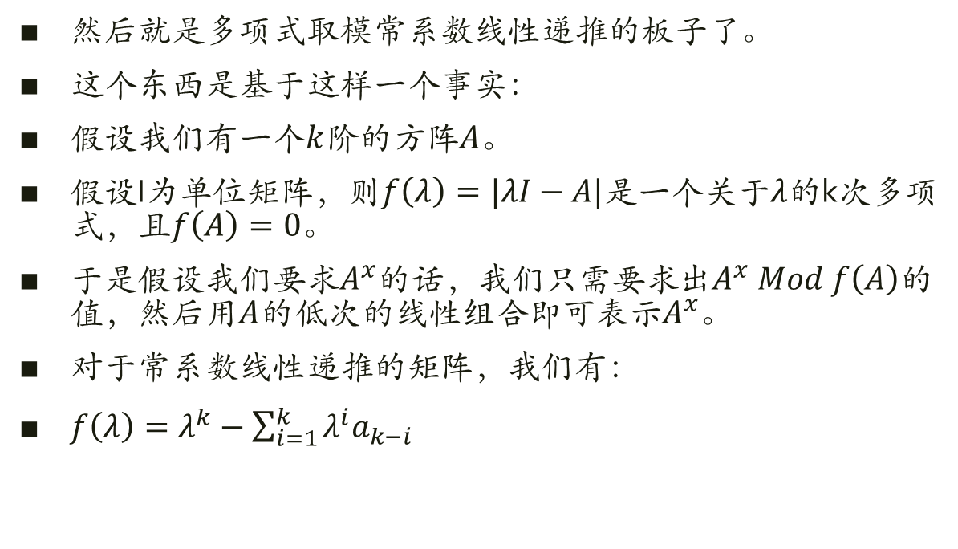
常规操作
然后就是多项式取模常系数线性递推的板子了。
这个东西是基于这样一个事实：
假设我们有一个$k$阶的方阵$A$。
假设I为单位矩阵，则$f\left(λ\right)=|λI−A|$是一个关于$λ$的k次多项式，且$f\left(A\right)=0$。
于是假设我们要求$A^{x}$的话，我们只需要求出$A^{x} Mod f\left(A\right)$的值，然后用$A$的低次的线性组合即可表示$A^{x}$。
对于常系数线性递推的矩阵，我们有：
$f\left(λ\right)=λ^{k}−\sum_{i=1}^{k}{λ^{i}a_{k−i}}$

Slide 6
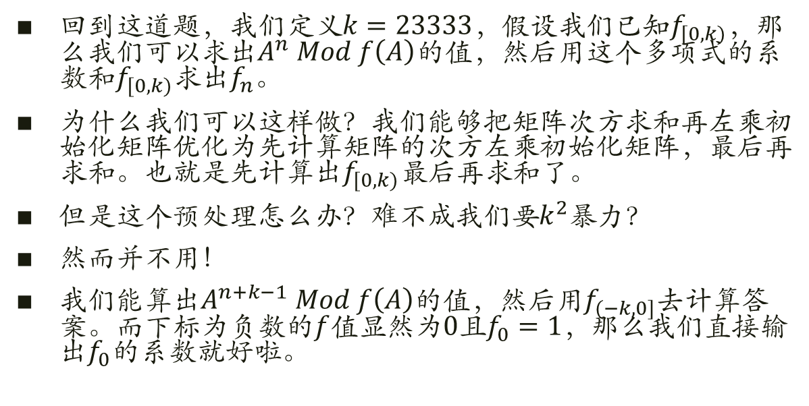
常规操作
回到这道题，我们定义$k=23333$，假设我们已知$f_{[0,k)}$，那么我们可以求出$A^{n} Mod f\left(A\right)$的值，然后用这个多项式的系数和$f_{[0,k)}$求出$f_{n}$。
为什么我们可以这样做？我们能够把矩阵次方求和再左乘初始化矩阵优化为先计算矩阵的次方左乘初始化矩阵，最后再求和。也就是先计算出$f_{[0,k)}$最后再求和了。
但是这个预处理怎么办？难不成我们要$k^{2}$暴力？
然而并不用！
我们能算出$A^{n+k−1} Mod f\left(A\right)$的值，然后用$f_{(−k,0]}$去计算答案。而下标为负数的$f$值显然为$0$且$f_{0}=1$，那么我们直接输出$f_{0}$的系数就好啦。

Slide 7
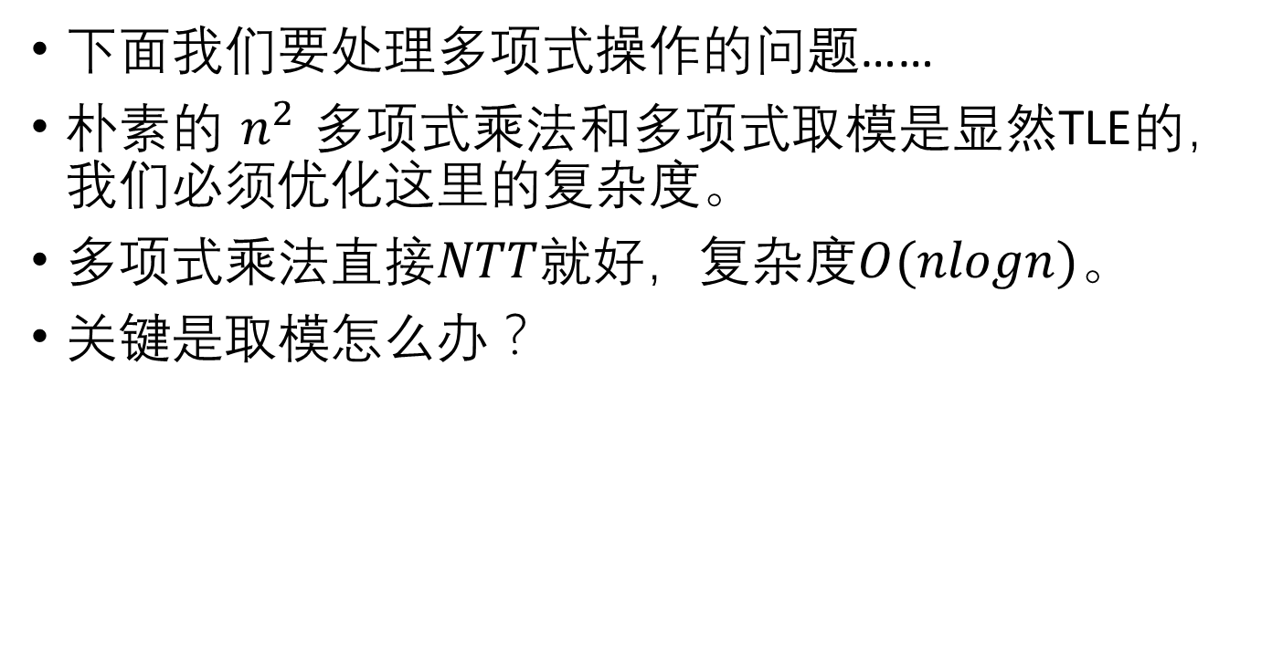
多项式？多项式！
下面我们要处理多项式操作的问题……
朴素的$n^{2}$多项式乘法和多项式取模是显然TLE的，我们必须优化这里的复杂度。
多项式乘法直接$NTT$就好，复杂度$O(nlogn)$。
关键是取模怎么办？

Slide 8
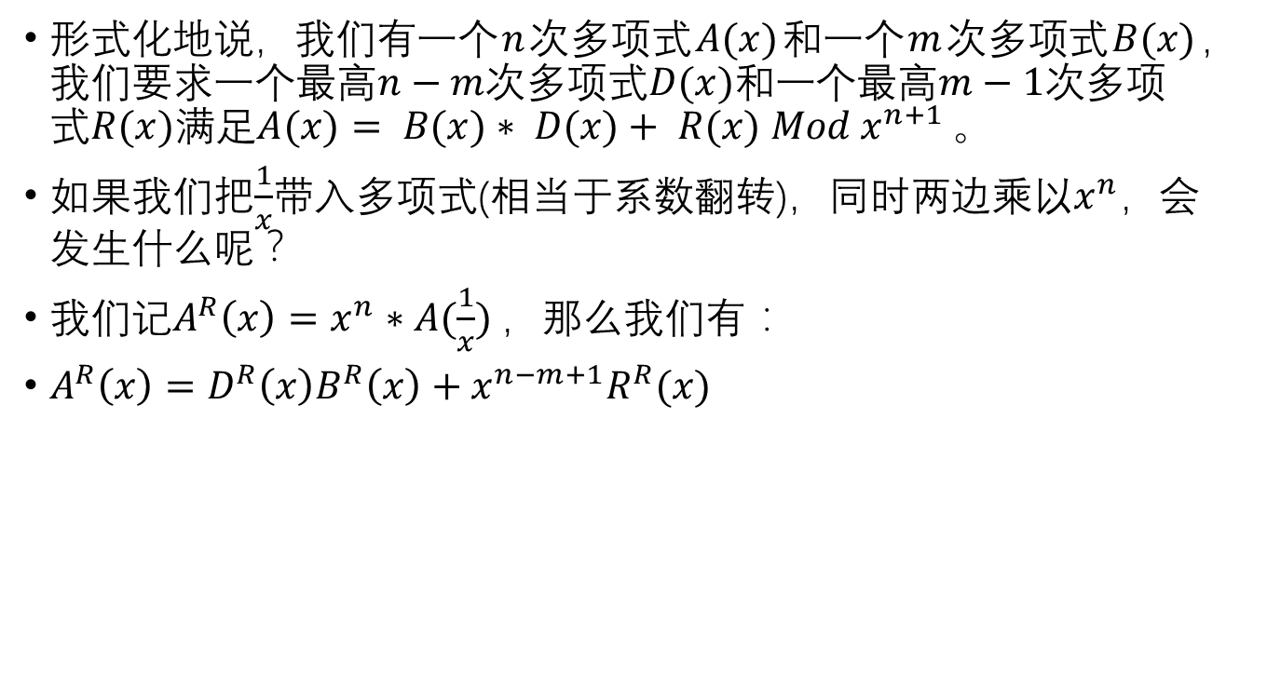
多项式？多项式！
形式化地说，我们有一个$n$次多项式$A(x)$和一个$m$次多项式$B(x)$，我们要求一个最高$n−m$次多项式$D(x)$和一个最高$m−1$次多项式$R(x)$满足$A(x)= B(x)∗ D(x)+ R(x) Mod x^{n+1 }$。
如果我们把$\frac{1}{x}$带入多项式(相当于系数翻转)，同时两边乘以$x^{n}$，会发生什么呢？
我们记$A^{R}\left(x\right)=x^{n}∗A(\frac{1}{x})$，那么我们有：
$A^{R}\left(x\right)=D^{R}\left(x\right)B^{R}\left(x\right)+x^{n−m+1}R^{R}(x)$

Slide 9
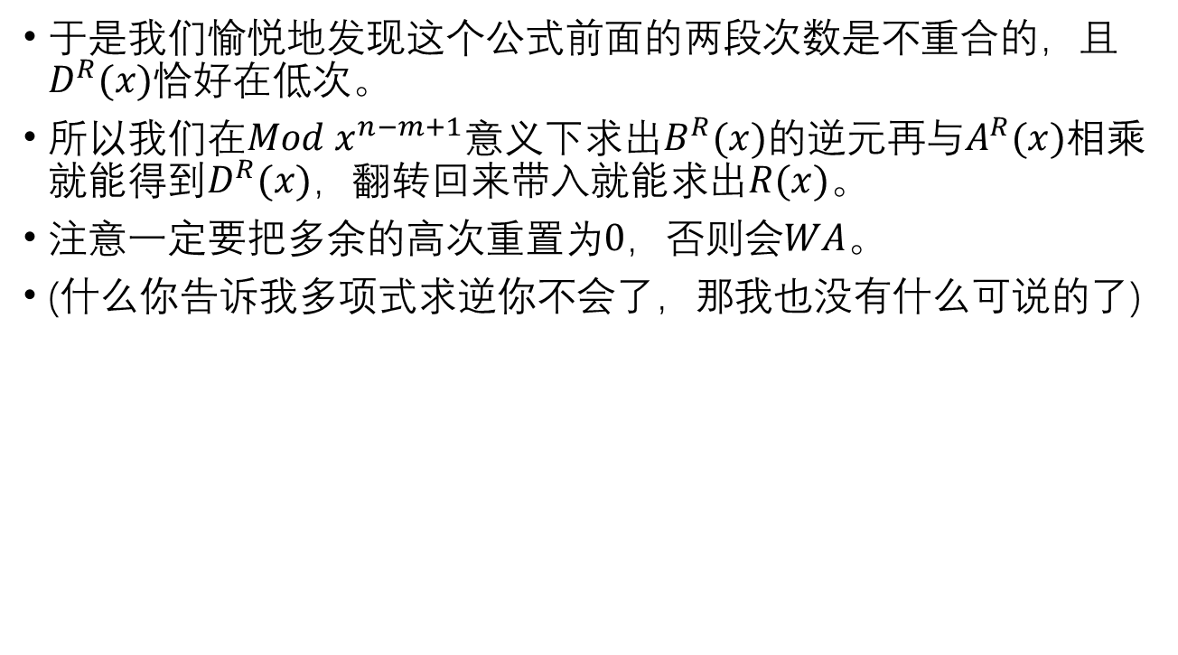
多项式？多项式！
于是我们愉悦地发现这个公式前面的两段次数是不重合的，且$D^{R}(x)$恰好在低次。
所以我们在$Mod x^{n−m+1}$意义下求出$B^{R}(x)$的逆元再与$A^{R}(x)$相乘就能得到$D^{R}(x)$，翻转回来带入就能求出$R(x)$。
注意一定要把多余的高次重置为$0$，否则会$WA$。
(什么你告诉我多项式求逆你不会了，那我也没有什么可说的了)

Slide 10
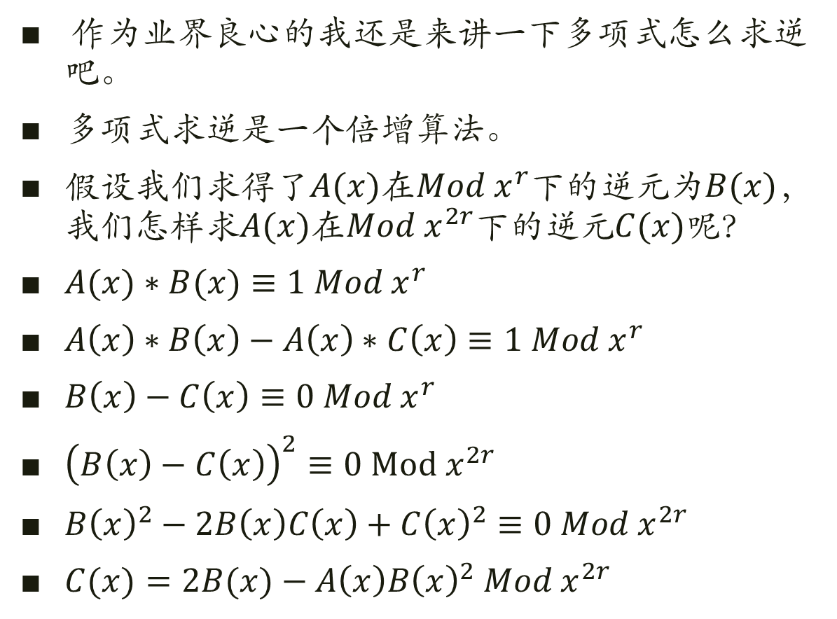
大概不会用到的？
作为业界良心的我还是来讲一下多项式怎么求逆吧。
多项式求逆是一个倍增算法。
假设我们求得了$A(x)$在$Mod x^{r}$下的逆元为$B(x)$，我们怎样求$A(x)$在$Mod x^{2r}$下的逆元$C(x)$呢？
$A(x)∗B(x)≡1 Mod x^{r}$
$A\left(x\right)∗B\left(x\right)−A\left(x\right)∗C\left(x\right)≡1 Mod x^{r}$
$B\left(x\right)−C\left(x\right)≡0 Mod x^{r}$
${\left(B\left(x\right)−C\left(x\right)\right)}^{2}≡0 Mod x^{2r}$
$B{\left(x\right)}^{2}−2B\left(x\right)C\left(x\right)+C{\left(x\right)}^{2}≡0 Mod x^{2r}$
$C(x)=2B(x)−A\left(x\right)B{\left(x\right)}^{2} Mod x^{2r}$

Slide 11
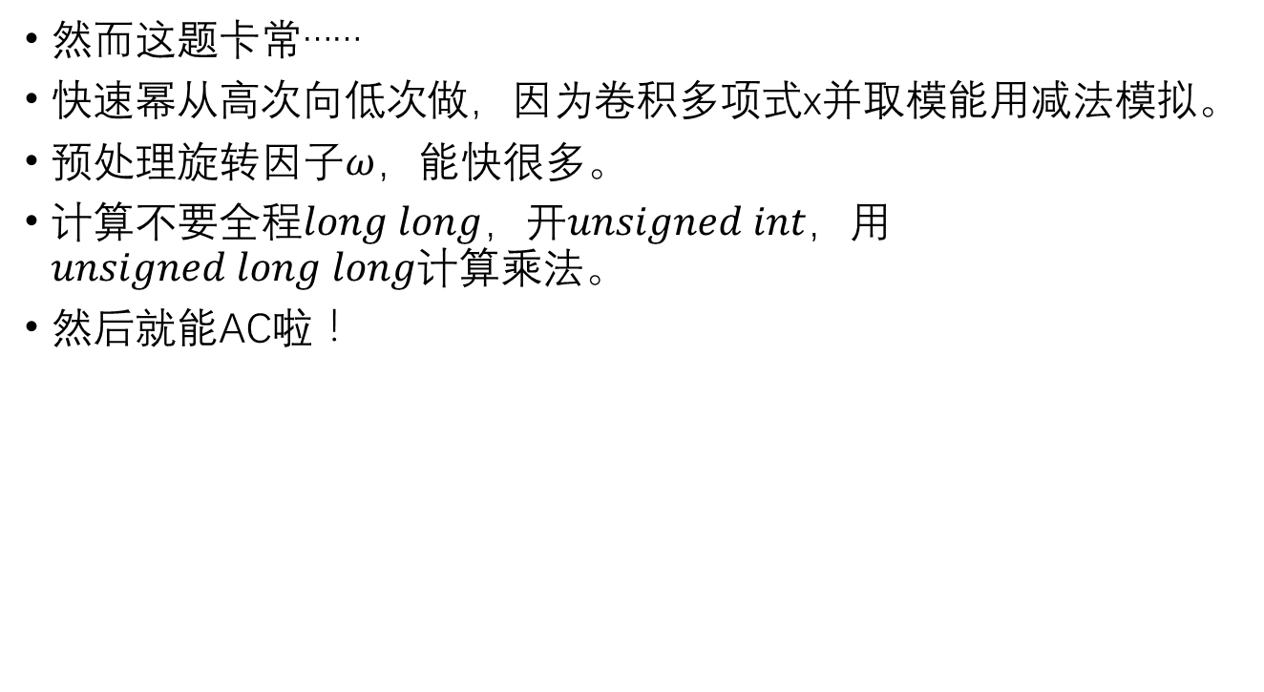
如何AC
然而这题卡常……
快速幂从高次向低次做，因为卷积多项式x并取模能用减法模拟。
预处理旋转因子$ω$，能快很多。
计算不要全程$long long$，开$unsigned int$，用$unsigned long long$计算乘法。
然后就能AC啦！

Slide 12
谢谢

